Slide 1
Loyiha nomi : O’qituvchi robot
Loyiha Asoschisi : Nodirbek ruziyev
“Prezident Tech Award" tanlovi uchun
Andijon - 2023

Slide 2
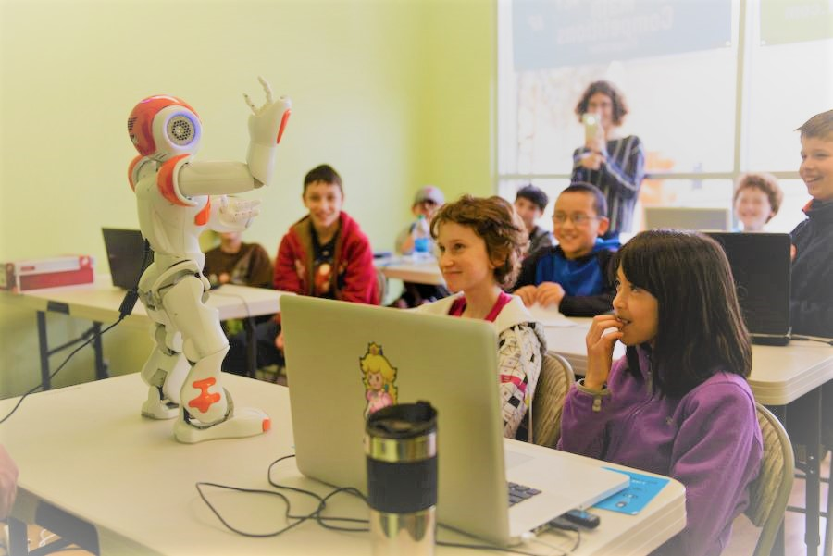
Respublikamizda hozirgi kunda ta’limda qo’llaniladigan innovatsion ped texnologiyalarga bo’lgan talab ortib bormoqda. Shulardan biri dars jarayoniga sun’iy intelektga ega bo’lgan robotlarni qo’llash hisoblanadi. Shu kungacha mamalakatimizda fanlarni o‘rgatuvchi turli xil mobil dasturlar, saytlar yaratilgan lekin, fanlarni innovatsion tarzda o‘rgatuvchi ped texnologik robotlar ishlab chiqishga yetarlicha e’tibor qaratilmagan. Bu esa o’z navbatida bolalarni dars jarayoniga qiziqishini oshirishga hizmat qiladi.
LOYIHA MAQSADI

Slide 3
Robot nima qila oladi ?
Hozirgi bosqichda :
Keyingi rejalar :
Robot ingliz tilida siz bilan gaplasha oladi. Ingliz tili og’izaki nutqini oshiruvchilar uchun juda foydali
Telefonimizdan Bluetooth orqali yozib olingan darsni robot gapirib bera oladi.
Adabiyot fanidan she’r yoki shoirlar hayotini noodatiy tarzda aytib beradi.
Raqsga tusha oladi
Pastlikka tushib ketmaydi hamda to’siqdan qochadi
Qo’l bilan salomlasha oladi.
Boshini silasa hursand bo’ladi
Ingliz tili va rus tilida savol javob qila oladi.
Ob- havoni aytib bera oladi.
Ovoz orqali rasmga olish
IELTS sertifkati uchun speaking baholay oladi.

Slide 4
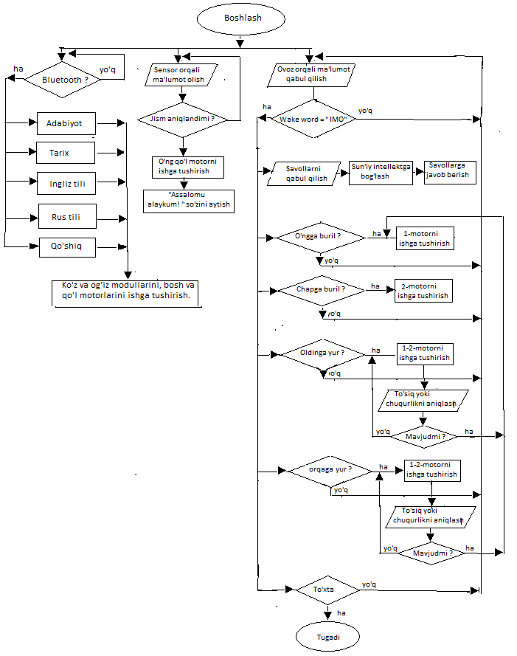
Robot boshqaruvi algoritmi

Slide 5
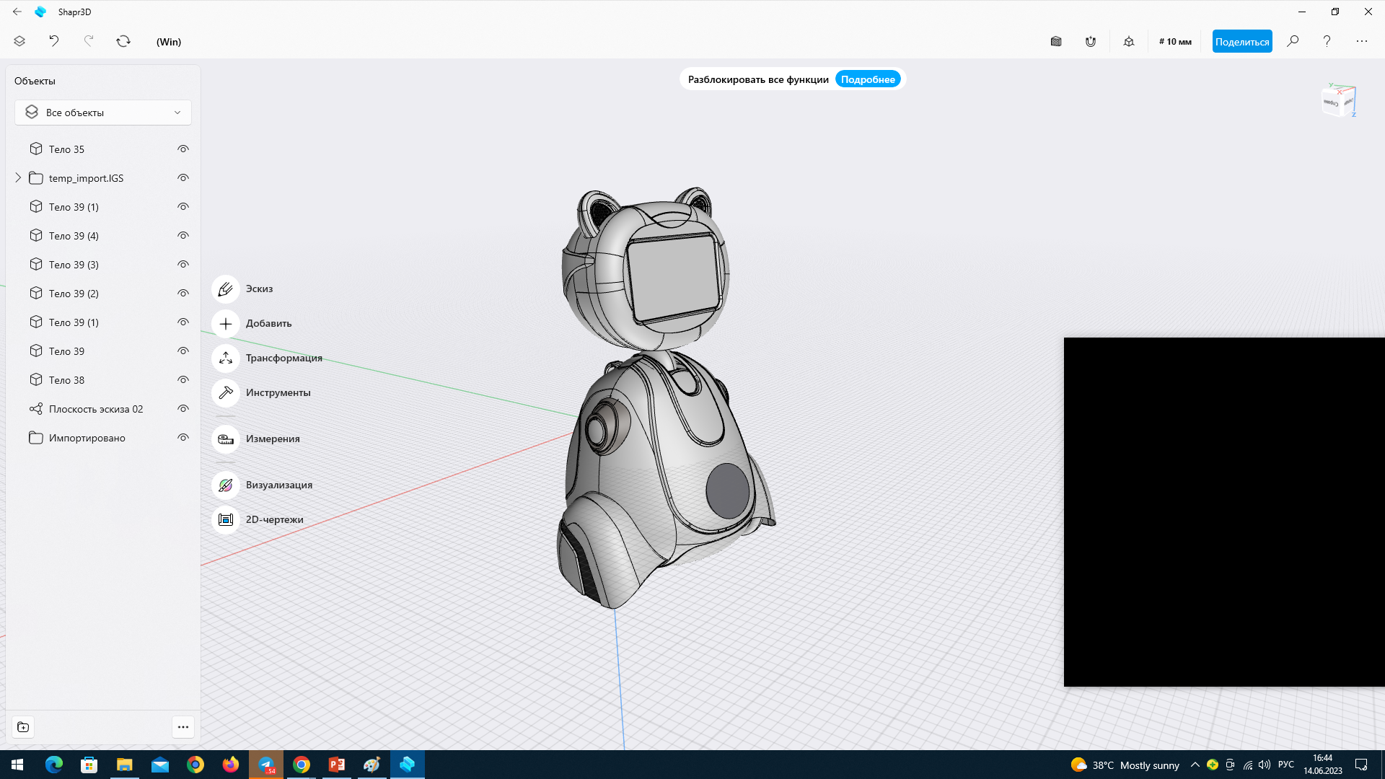
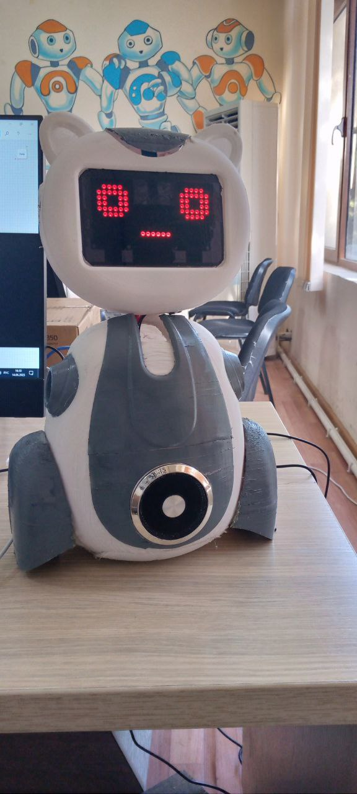
5
Robotning 3d ko’rinishi hamda
3d printerdan chiqarilgan holati

Slide 6
KIMLAR SOTIB OLADI ?
Birgina Andijon viloyatining o’zida
750dan ortiq nodavlat va davlat maktablari ;
100 dan ortiq o’quv markazlar ;
100 dan ortiq bolalar bog’chasi ;
40 dan ortiq maktab-internat ;
15 dan ortiq “Barkamol avlod” bolalar markazlari ;
har qaysi inson o’z farzandi uchun sotib olishi mumkin ;
Respublika bo’yicha hisoblasak bu raqamlar 12 baravar ortadi.
Robotning sotuv narxi 4 mln so’mga teng.

Slide 7
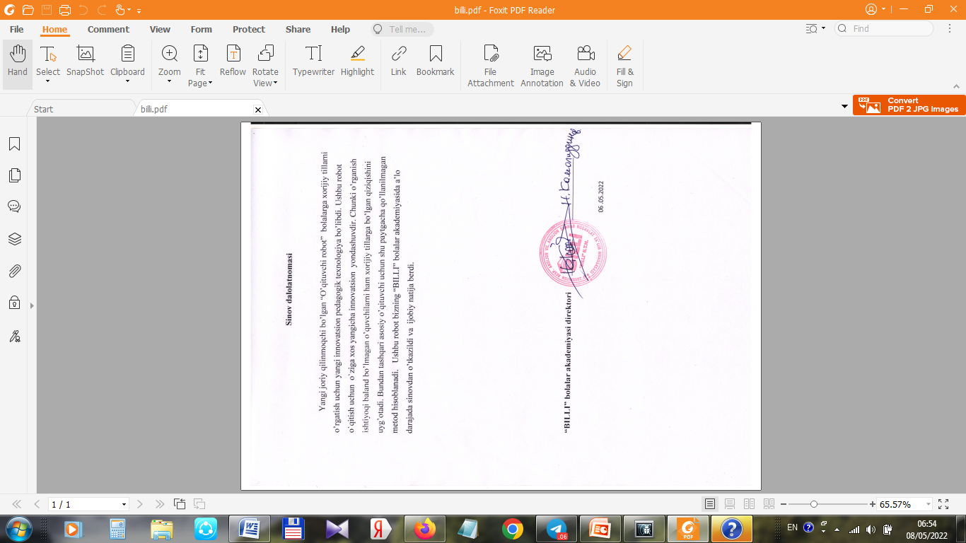
Dastlabki sinov Andijon viloyatidagi “Billi bolalar akademiyasi ” da o’tkazildi va ushbu akademiya o’qituvchilari hamda direktorida katta qiziqish uyg’otdi. Bolalar esa o’qituvchi robot dan qiziqarli va noan’anaviy tarzda yangi inglizcha so’zlarni o’rganishdi.

Slide 8
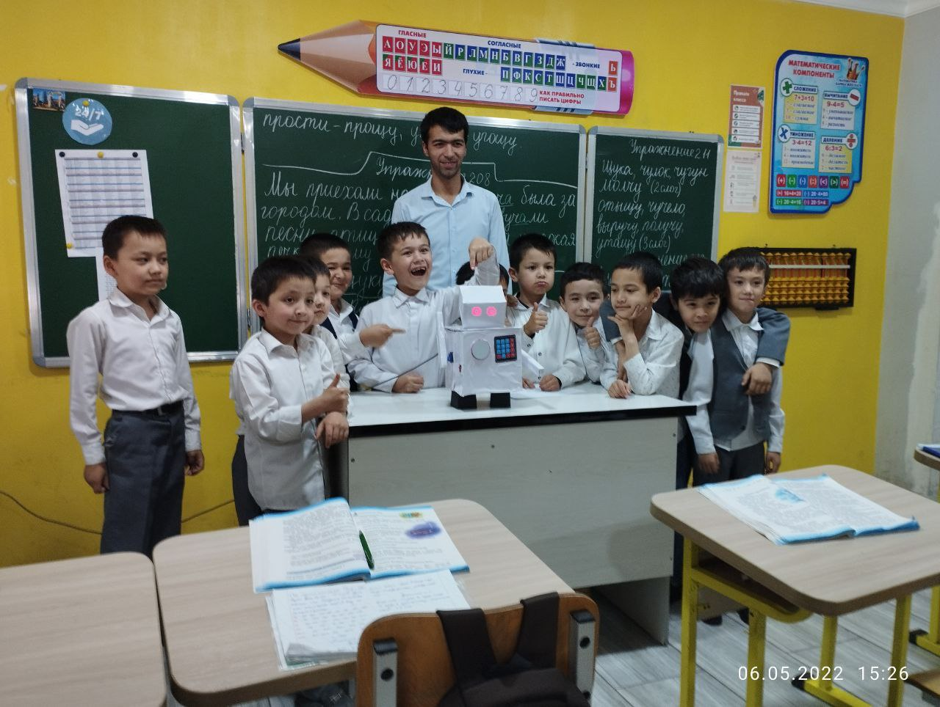
Dastlabki sinov

Slide 9
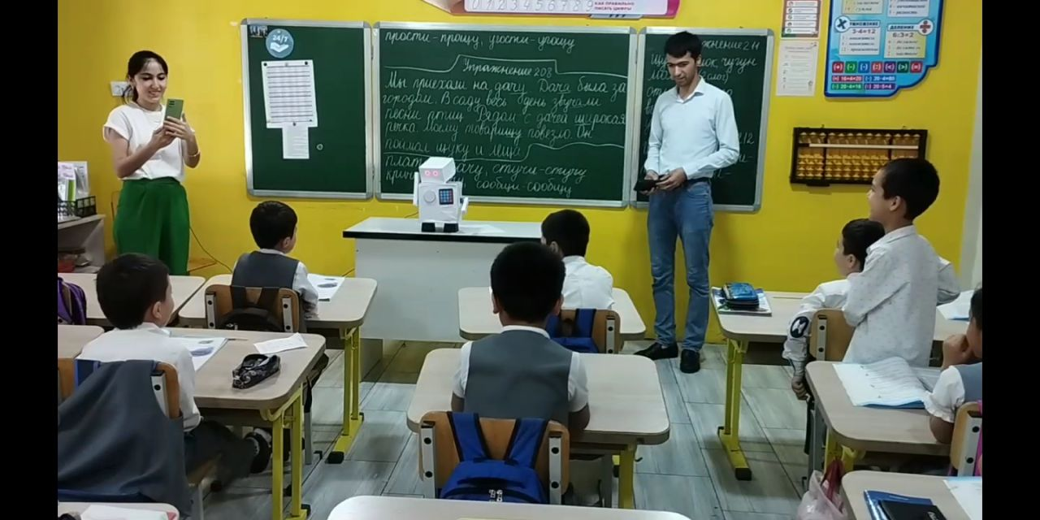

Slide 10
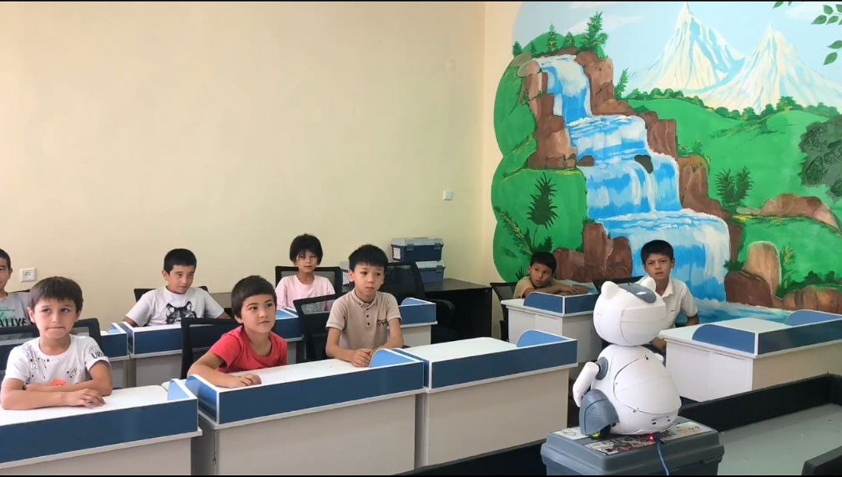
Joriy holatidagi sinov

Slide 11
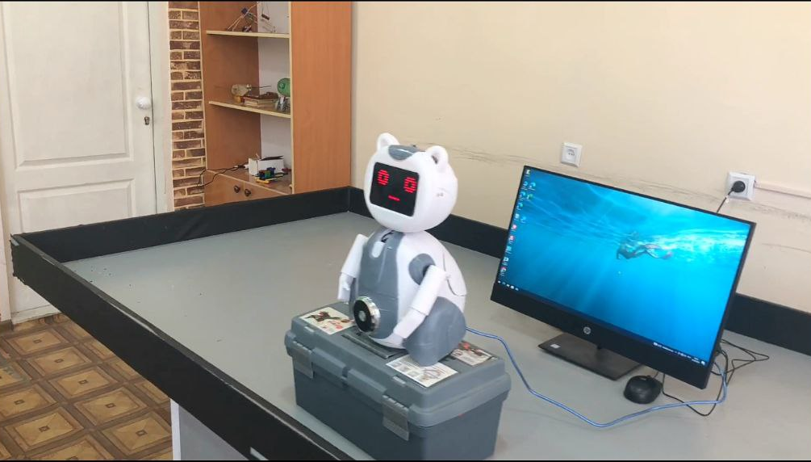

Slide 12
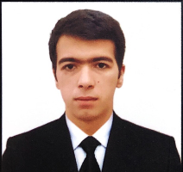
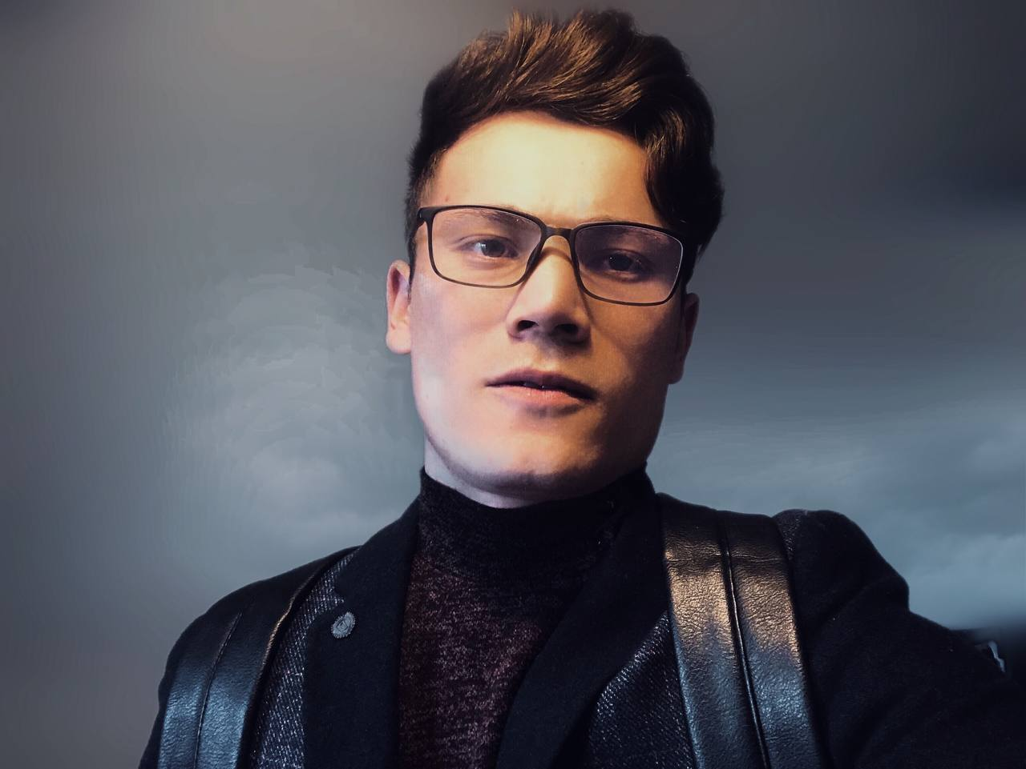
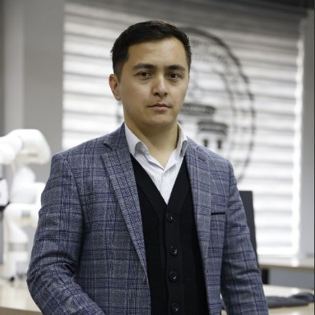
Jamoa
Loyiha asoschisi :
- Nodirbek Ro’ziyev
- 1995 yilda tug’ilgan
- Andijon mashinasozlik instituti (AndMI) , Robototexnika va mexatronika mutaxassisligi magistraturani tamomlagan.
- Hozirda Andijon viloyat barkamol avlod bolalar maktabi robototexnika o’qituvchisi hamda AndMI stajer tadqiqotchisi
Dasturchi :
Tohirjon Ismoilov
2001 yil tug’ilgan
Polsha davlati , Vistula universiteti, komputer muhandisligi yo’nalishini tamomlagan.
Hozirda Asaka tuman barkamol avlod bolalar maktabi IT o’qituvchisi
Texnik muhandis , dasturchi:
Kimsanboyev Nodirbek
1995-yil tug’ilgan
- Andijon mashinasozlik instituti (AndMI) , Robototexnika va mexatronika mutaxassisligi doktaranti hamda o’qituvchisi.

Slide 13
E’TIBORINGIZ UCHUN RAHMAT !
Aloqa uchun : +998 94 212 14 48 , + 998 99 430 14 48

